Slide 1
INTRODUCCIÓN A SQL
CONSULTAS SENCILLAS A LA BASE DE DATOS

Slide 2
SQL. La sentencia SELECT
Se utiliza para realizar consultas sobre la base de datos
Su formato básico es el siguiente:
  SELECT * FROM nombredetabla;

Slide 3
SQL. La sentencia SELECT
La primera palabra es SELECT e indica que se quiere realizar una consulta.
* quiere decir que se quieren recuperar todos los campos de la tabla
FROM indica la(s) tabla(s) sobre la que se realiza la consulta
A la derecha de FROM se escribe el nombre de la tabla sobre la que se realiza la consulta

Slide 4
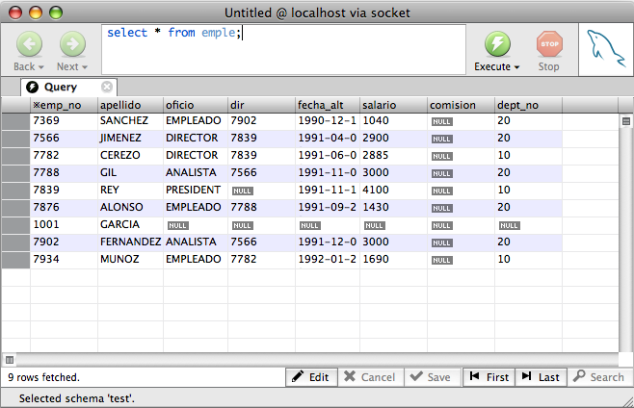
SQL. La sentencia SELECT

Slide 5
SQL. Selección de columnas
Con * a la derecha del SELECT se visualizan todas las columnas de la tabla
Si queremos consultas ciertas columnas, escribiremos sus nombres separados por comas.
SELECT campo1,campo2,campo3... FROM nombretabla;

Slide 6
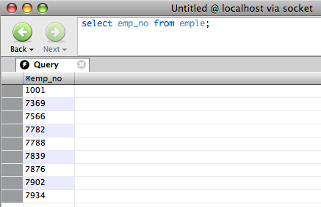
SQL. Ejemplos
Obtener el número de todos los empleados:
  SELECT emp_no FROM emple;

Slide 7
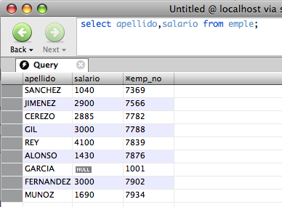
SQL. Ejemplos
Obtener el apellido y salario de todos los empleados
  SELECT apellido,salario FROM emple;

Slide 8
SQL. Alias de tablas
Se puede asociar un nuevo nombre a la tabla utilizando alias.
SELECT E.apellido, E.salario FROM emple E;
A la tabla emple se le asigna un nuevo nombre (E).

Slide 9
SQL. Alias de columnas
Los nombres de las columnas se usan como cabeceras de presentación
Si son demasiados largos, se pueden cambiar utilizando alias de columnas.
El alias se pone entre comillas simples o dobles a la derecha de la columna deseada.

Slide 10
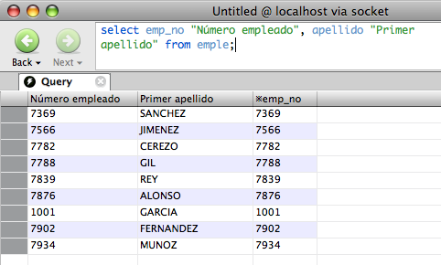
SQL. Alias de columnas
SELECT apellido “Primer apellido”, emp_no “Número empleado” FROM emple;

Slide 11
SQL. Columnas calculadas
Una consulta puede incluir columnas cuyos valores se obtienen a partir de los valores almacenados en columnas de la tabla.
SELECT salario*2 “Salario duplicado”, comision/2 “Comisión dividida por 2” FROM emple;

Slide 12
SQL. Cláusula WHERE
La cláusula WHERE se utiliza para obtener aquellos datos que cumplan la condición expresada.
Su formato es el siguiente:
  SELECT columna1, columna2, ...
  FROM nombredetabla
  WHERE condición;

Slide 13
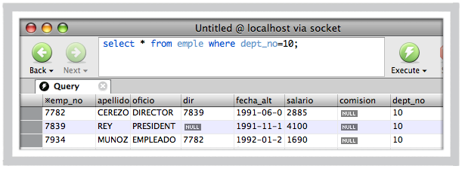
SQL. Cláusula WHERE
SELECT * FROM emple WHERE dept_no=10;

Slide 14
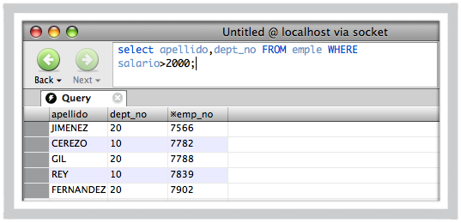
SQL. Cláusula WHERE
SELECT apellido, dept_no FROM emple WHERE salario>2000;

Slide 15
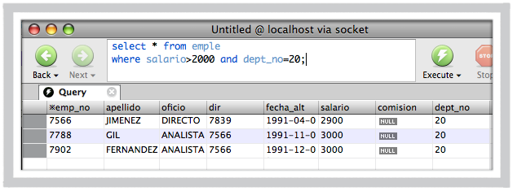
SQL. Claúsula WHERE
SELECT * FROM emple WHERE salario>2000 AND dept_no=20;

Slide 16
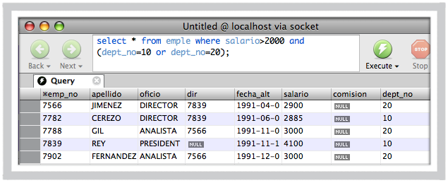
SQL. Cláusula WHERE
SELECT * FROM emple WHERE salario>2000 AND (dept_no=10 OR dept_no=20);

Slide 17
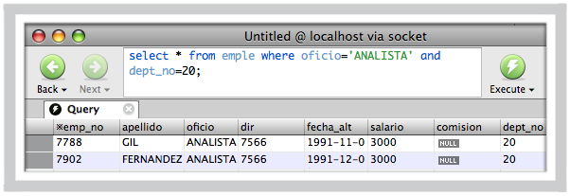
SQL. Cláusula WHERE
SELECT * FROM emple WHERE oficio=’ANALISTA’ AND dept_no=20;

Slide 18
SQL. Cláusula ORDER BY
La cláusula ORDER BY permite ordenar los resultados de una consulta.
    SELECT columna1, columna2, ...
    FROM nombredetabla
    WHERE condición
    ORDER BY campo1 [ASC|DESC], campo2 [ASC|DESC], ... ;

Slide 19
SQL. Cláusula ORDER BY
ASC especifica criterio de ordenación ascendente. Es la opción por defecto.
DESC indica ordenación descendente.

Slide 20
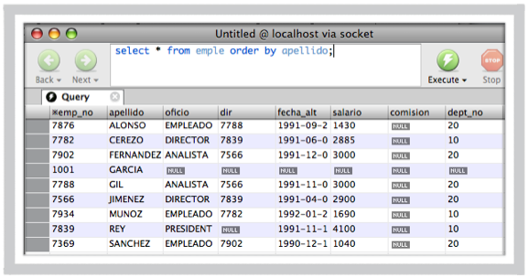
SQL. Cláusula ORDER BY
Obtenemos los datos de los empleados ordenando el resultado por apellidos.
SELECT * FROM emple ORDER BY apellido;

Slide 21
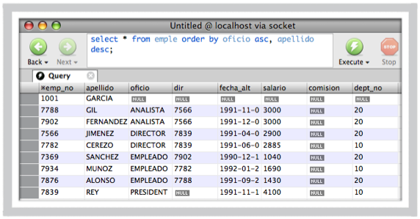
SQL. Cláusula ORDER BY
SELECT * FROM emple ORDER BY oficio ASC, apellido DESC;
Ordenamos el resultado por oficio, y dentro de oficio por nombre.

Slide 22
SQL. Cláusula ORDER BY
También se puede especificar la ordenación por un número.
Este número indica la posición de la columna a la derecha de SELECT por la que se quiere ordenar el resultado
SELECT * FROM emple ORDER BY 3 ASC, 2 DESC;

Slide 23
SQL. Cláusulas DISTINCT Y ALL
DISTINCT recupera las filas que son distintas.
ALL recupera todas las filas aunque algunas estén repetidas. Es la opción por defecto.
Ambas palabras vienen detrás de SELECT

Slide 24
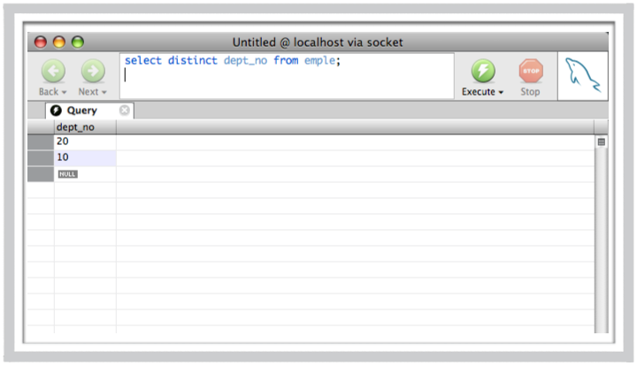
DISTINCT Y ALL

Slide 25
SQL. Test de comparación
Condición de búsqueda más utilizada en la cláusula WHERE
Compara el valor de una expresión con otra.
  expresión operador expresión
Operadores: <, >, >=, <=, !=, <>

Slide 26
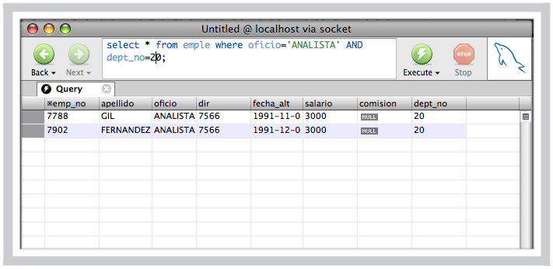
SQL. Test de comparación
SELECT * FROM emple WHERE oficio=’ANALISTA’ AND dept_no=20;

Slide 27
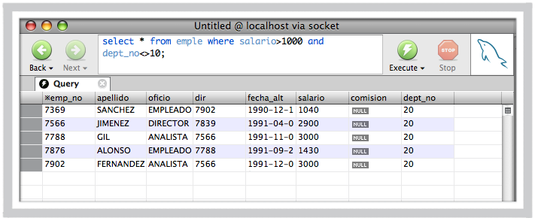
SQL. Test de comparación
SELECT * FROM emple WHERE salario>1000 AND dept_no<>10;

Slide 28
SQL. Operador LIKE
El operador LIKE permite realizar comparaciones con cadenas de caracteres.
WHERE campo LIKE ‘caracteres’;
*: cualquier cadena de 0 o más caracteres
_: representa un carácter cualquiera

Slide 29
SQL. Operador LIKE
Empleados cuyo apellido comience por la letra A.
SELECT * FROM emple WHERE apellido LIKE ‘A%’;
Empleados cuyo apellido termine por la letra S.
SELECT * FROM emple WHERE apellido LIKE ‘%S’;

Slide 30
SQL. Operador LIKE
Empleados cuyo apellido tenga una M en cualquier posición.
SELECT * FROM emple WHERE apellido LIKE ‘%M%’;
Empleados cuyo apellido tenga una M en la tercera posición.
SELECT * FROM emple WHERE apellido LIKE ‘__M%’;

Slide 31
SQL. Operador LIKE
Empleados cuyo apellido tenga 3 caracteres y termine en M.
SELECT * FROM emple WHERE apellido LIKE ‘__M’;
Empleados cuyo apellido tenga 2 caracteres y empiece por la letra M.
SELECT * FROM emple WHERE apellido LIKE ‘M_’;

Slide 32
SQL. IS NULL
El campo de una fila es NULL si no contiene ningún valor.
Para comprobar si un campo tiene un valor nulo utilizamos la expresión IS NULL.
columna IS NULL

Slide 33
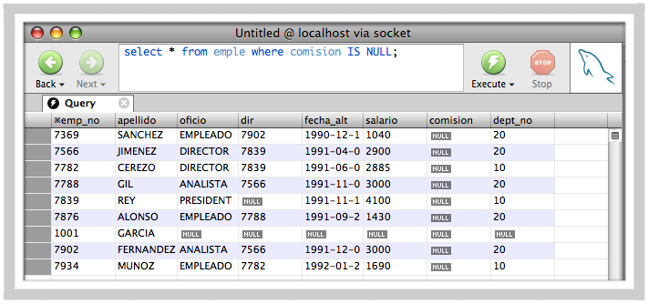
SQL. IS NULL
Empleados que no tienen comisión.
SELECT * FROM emple WHERE comision IS NULL;

Slide 34
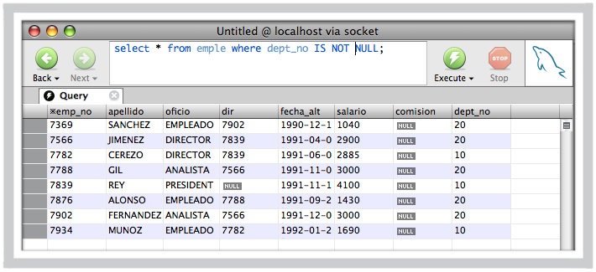
SQL. IS NULL
Empleados que están en algún departamento.
SELECT * FROM emple WHERE dept_no IS NOT NULL;

Slide 35
SQL. Operador BETWEEN
Comprueba si un valor está comprendido en un rango de valores.
<expresión> BETWEEN valor_inicial AND valor_final
Empleados que tengan un salario entre 1000 y 2000 euros.
SELECT * FROM emple WHERE salario BETWEEN 1000 AND 2000;

Slide 36
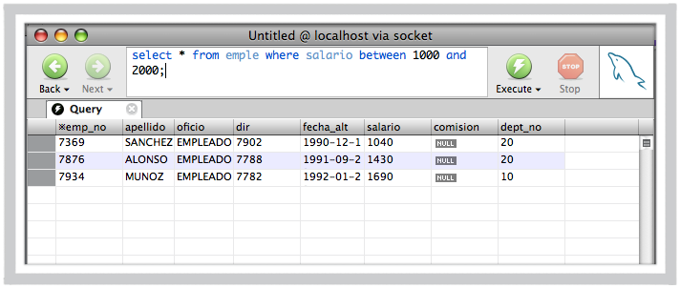
SQL. Operador BETWEEN
SELECT * FROM emple WHERE salario BETWEEN 1000 AND 2000;

Slide 37
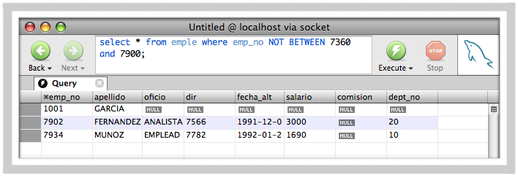
SQL. Operador BETWEEN
Empleados cuyo código no esté comprendido entre 7360 y 7900.
SELECT * FROM emple WHERE emp_no NOT BETWEEN 7360 AND 7900;

Slide 38
SQL. Operador IN
Permite comprobar si una expresión pertenece a un conjunto de valores.
<expresión> IN (lista de valores separados por comas)
Obtener los empleados de los departamentos 10 ó 20.
SELECT * FROM emple WHERE dept_no IN (10,20);

Slide 39
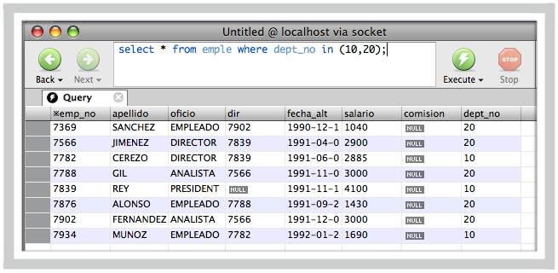
SQL. Operador IN
SELECT * FROM emple WHERE dept_no IN (10,20);

Slide 40
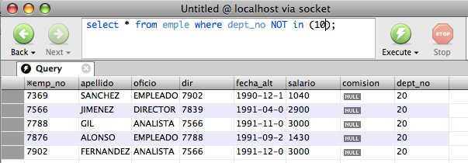
SQL. Operador IN
SELECT * FROM emple WHERE dept_no NOT IN (10);

Slide 41
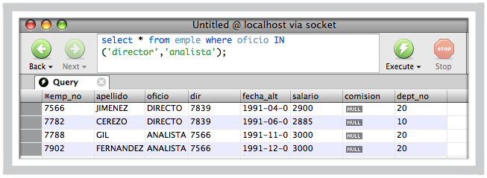
SQL. Operador IN
SELECT * FROM emple WHERE oficio IN (‘DIRECTOR’,’ANALISTA’);

